Slide 1
REGRESIJSKA ANALIZA

Slide 2
REGRESIJSKA ANALIZA
često imamo dvije ili više varijabli koje su inherentno povezane, odnosno postoji neka zavisnost (korelacija) među njima koju želimo istražiti
regresijske tehnike omogućuju nam da kvantitativno izrazimo takvu zavisnost (korelaciju) te dobiveni model koristimo za (1) predviđanje nekih podataka za koje nemamo mjerenja ili ga koristimo da dođemo do nekih (2) konstanti koje nam tu zavisnost opisuju i sl. (npr. zavisnost temperature i brzine kemijske reakcije)
u najjednostavnijem slučaju imamo linearnu zavisnost jedne varijable (y) o jednoj nezavisnoj varijabli (x) – linearna regresija
moguća je i zavisnost jedne varijable (y) o više nezavisnih varijabli – multivarijatna regresija
nelinearna regresija

Slide 3
REGRESIJSKA ANALIZA
lat. regressio - povrat, vraćanje, odstup, uzmak, nazadovanje
Sir Francis Galton, znanstvenik iz 19. stoljeća - koncept korelacije i regresije
metoda koja proučava ovisnost između varijabli i predstavlja najčešće upotrebljavanu statističku metodu (regresija ili interpolacija)
linearna ovisnost je najjednostavnija netrivijalna ovisnost koja se može zamisliti
prava ovisnost između varijabli je često približno linearna u nekom podskupu vrijednosti neovisne varijable
često se nelinarna ovisnost između varijabli može matematičkim operacijama prevesti u linearnu ovisnost, ali postoji i nelinearna regresija

Slide 4
REGRESIJSKA ANALIZA
neovisna varijabla je varijabla čiju vrijednost određuje osoba koja provodi pokus
ovisna varijabla je varijabla čije vrijednosti ovise o vrijednosti neovisne varijable
u praksi se za neovisnu varijablu uzima ona fizikalna veličina koja se može najtočnije mjeriti
pretpostavka je da postoji funkcija f(x) takva da se za svaku vrijednost neovisne varijable x_{i} , ovisna varijabla može napisati kao: y_{i} = f(x_{i}) + e_{i} gdje je pogreška e_{i} slučajna varijabla s normalnom raspodjelom i očekivanom vrijednošću nula
npr. linearna regresija - pretpostavka je da postoje koeficijenti a i b takvi da se za svaku vrijednost neovisne varijable x_{i} , ovisna varijabla može napisati kao:
y_{i} = bx_{i} + a + e_{i}
koeficijenti a i b najčešće se određuju metodom najmanjih kvadrata koja minimizira vrijednosti kvadrata udaljenosti između opaženih podataka i regresijske krivulje (pravca)

Slide 5
REGRESIJSKA ANALIZA
matematički postupak za pronalaženje krivulje koja prolazi kroz zadani skup točaka uz minimiziranje sume kvadrata odstupanja zadanih točaka od te krivulje
kvadrati odstupanja se koriste zbog toga što to omogućuje da se rezidui tretiraju kao kontinuirana varijabla
no korištenje kvadrata odstupanja daje veće težinske faktore za točke koje jako odstupaju od linearnog modela što u nekim slučajevima može otežati interpretaciju rezultata (“outlieri” – vidi kasnije!)

Slide 6
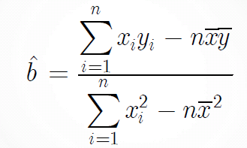
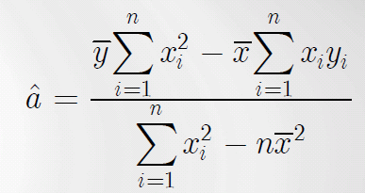
LINEARNA REGRESIJA
imamo zavisnost jedne varijable (y) o jednoj nezavisnoj varijabli (x)
pretpostavljamo da je x kontinuirana slučajna varijabla te da je ovisnost između y i x linearna ovisnost: y = bx + a
- IZVOD ZA IZRAZ METODE NAJMANJIH KVADRATA

Slide 7
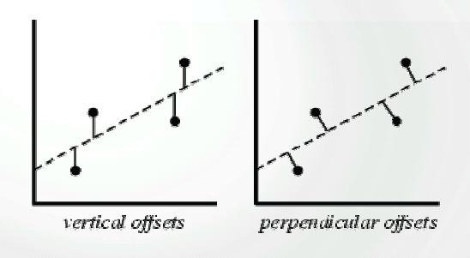
LINEARNA REGRESIJA
kod metode bazirane na vertikalnim odstupanjima sva slučajna pogreška pripisana je y varijabli (u takvim slučajevima se često u literaturi za x kaže “error-free ” varijabla)(npr. mjerimo brzinu reakcije u ovisnosti o koncentraciji i svu pogrešku pripišemo određivanju brzine)
nužan uvjet za korištenje klasičnih regresijskih metoda je da broj parametara koje tražimo regresijom (a i b u slučaju pravca) bude manji (ili u najgorem slučaju jednak) od broja mjerenja (x_{i}, y_{i}) koje imamo na raspolaganju

Slide 8
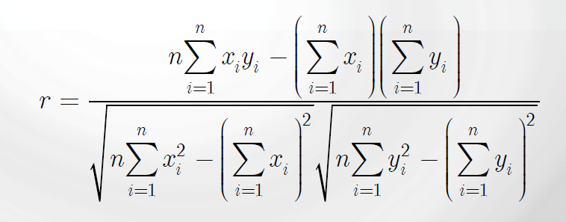
LINEARNA REGRESIJA
r² – korelacijski koeficjent
r – linearni korelacijski koeficijent
govori o korelaciji i smjeru linearne povezanosti između dvije varijable
+1 pozitivna korelacija; −1 negativna korelacija; 0 nema korelacije
- IZVOD I OBJAŠNJENJE

Slide 9
LINEARNA REGRESIJA
koeficijent određivanja 0 ≤ r² ≤ 1 predstavlja omjer modelom opisanih varijacija u odnosu na ukupne varijacije podataka
daje udio varijacije jedne varijable koji se može predvidjeti iz druge varijable
pokazuje koliko dobro linearna regresija opisuje zadane podatke
ako je npr. r = 0,9 r² = 0,81 to znači da se 81 % ukupne varijacije u y može objasniti linearnom ovisnošću između x i y dok se preostalih 19 % ne može objasniti linearnom ovisnošću
treba biti jako oprezan jer je r² lako “nafitati” na veću vrijednost (uvođenjem dodatnih parametara, dodavanjem varijabli, …), ali to ne znači da smo nužno popravili model i adekvatno opisali korelaciju između y i x

Slide 10
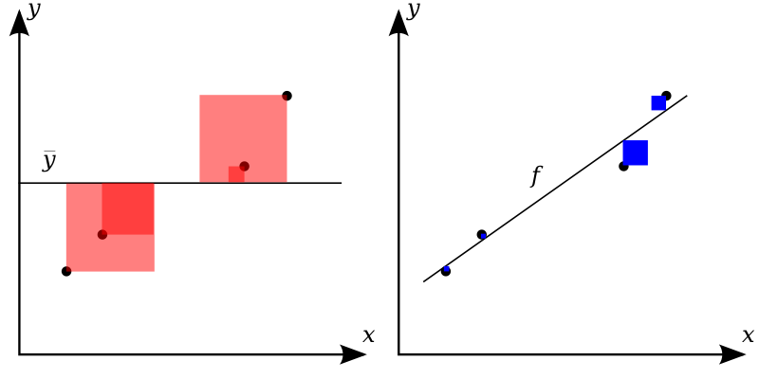
LINEARNA REGRESIJA
SS_{tot} – ukupna varijacija u vrijednostima y
SS_{err} – udio varijacija u vrijednostima y koji nije objašnjen modelom (ukoliko model valja pretpostavljamo da je nastao uslijed slučajne pogreške pri određivanju varijable y)

Slide 11
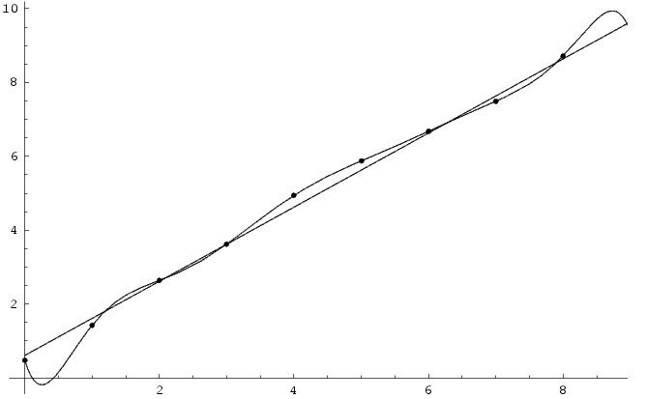
overfitting

Slide 12
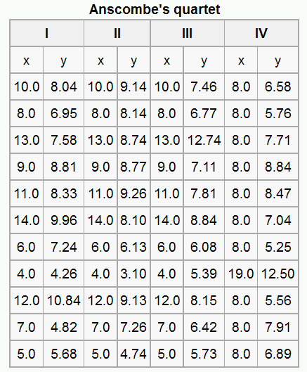
LINEARNA REGRESIJA
Anscobeov kvartet (1973)
sva četiri skupa podataka imaju istu vrijednost (najmanje na dvije decimale) za: r = 0.816
= 9
= 7,50
= 11
= 4,122 ili 4,127

Slide 13
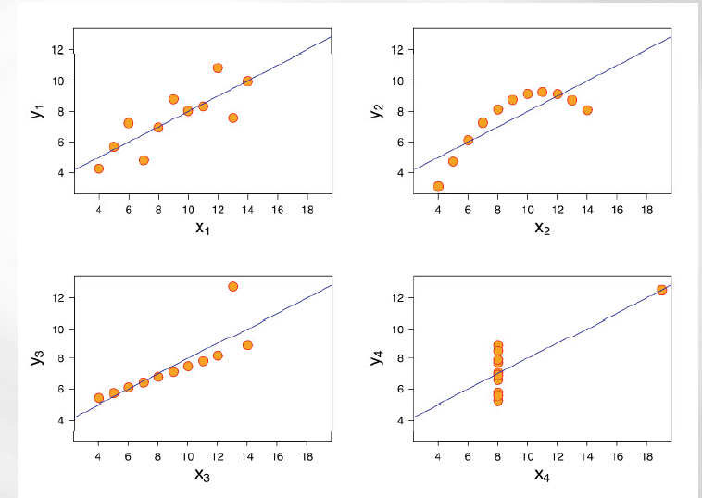
LINEARNA REGRESIJA
Anscobeov kvartet (1973)

Slide 14
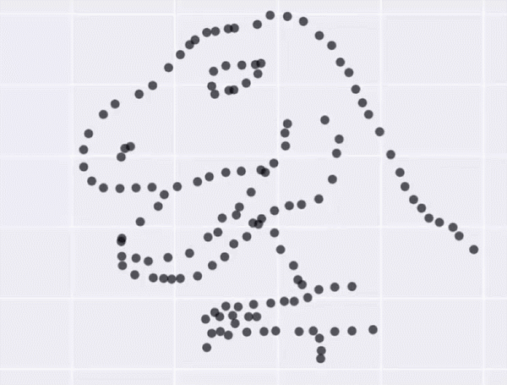
LINEARNA REGRESIJA
Anscobeov kvartet (1973)

Slide 15
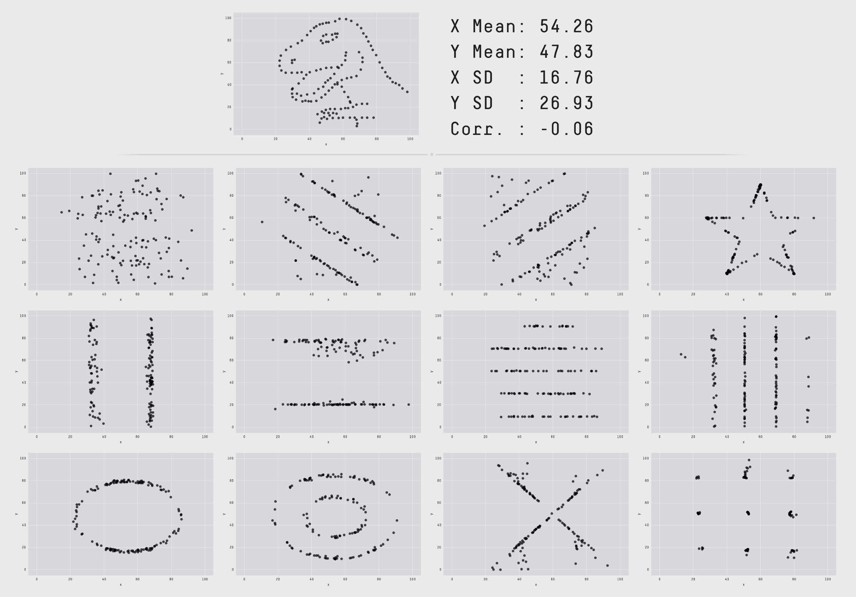
LINEARNA REGRESIJA Anscobeov kvartet (https://www.autodeskresearch.com/publications/samestats )

Slide 16
LINEARNA REGRESIJA
r² je statistik koji nam pokazuje koliko je slaganje između vrijednosti izračunatih modelom i izmjerenih vrijednosti, ali nam daje tek djelomične informacije o uspješnosti regresije u smislu objašnjavanja korelacije između zavisne i nezavisne varijable (goodness of fit).
goodness of fit (“dobrota pristajanja”) - koliko uspješno model opisuje zavisnost (korelaciju) između zavisne i nezavisne varijable
vrlo često se koriste statistički testovi i hipoteze kako bi se izrazio goodness of fit
(npr. χ²-test, F-test, …)

Slide 17
MULTIVARIJATNA REGRESIJA
imamo linearnu ovisnost jedne zavisne varijable (y) o više nezavisnih varijabli (x₁, x₂, … x_{n})
y_{i} = a₁∙x_{i1} + a₂∙x_{i2} + … + a_{n}∙x_{in}
- IZVOD: POJEDNOSTAVLJENI I/ILI PREKO SUME KVADRATA
- nužan uvjet: m > n (m je broj mjerenja koje imamo (broj točaka), n je broj parametara koje tražimo regresijom)

Slide 18
MULTIVARIJATNA REGRESIJA
često se kao problem kod multivarijatne regresije javlja odabir skupa varijabli koje ćemo regresijom obuhvatiti (npr. koje sve strukturne odlike molekule su korelirane s njenom biološkom aktivnošću)
neke nezavisne varijable možda nisu izravno korelirane sa zavisnom varijablom, a njihovo uključivanje u model model može stvarati šum i kvariti model
postoji nekoliko načina kako probrati nezavisne varijable s najvećom korelacijom prema zavisnoj varijabli
osnovna ideja je naći optimalan omjer broja nezavisnih varijabli i korelacije (ćesto se promatra ovisnost R² o broju izabranih varijabli pa se odabire onaj skup varijabli za koje je R² za koje se ustvrdi da danje povećanje broja varijable ne pridonosi znatnijem povećanju R²)
FFD

Slide 19
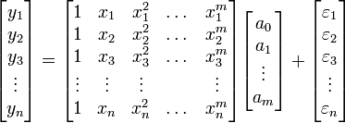
POLINOMNA REGRESIJA
imamo polinomnu ovisnost zavisne varijable (y) o nezavisnoj varijabli (x)
y_{i} = a₁∙x + a₂∙x² + … + a_{m}∙x^{m}
- IZVOD: POJEDNOSTAVLJENI I/ILI PREKO SUME KVADRATA
polinomna regresija može se provesti na isti način kao i mulivarijatna regresija razmatrajući x, x², ... kao zasebne neovisne varijable
nužan uvjet: m < n – (ovdje smo zamijenili m i n; m je ovdje broj parametara koji regresijom tražimo, n je broj mjerenja koje imamo )

Slide 20
POLINOMNA REGRESIJA
imamo polinomnu ovisnost zavisne varijable (y) o nezavisnoj varijabli (x)
y_{i} = a₁∙x + a₂∙x² + … + a_{n}∙x^{n}
- IZVOD: POJEDNOSTAVLJENI I/ILI PREKO SUME KVADRATA
polinomna regresija može se provesti na isti način kao i mulivarijatna regresija razmatrajući x, x², ... kao zasebne neovisne varijable
Therefore, for least squares analysis, the computational and inferential problems of polynomial regression can be completely addressed using the techniques of multiple regression. This is done by treating x, x², ... as being distinct independent variables in a multiple regression model.
nužan uvjet: m < n

Slide 21
NELINEARNA REGRESIJA
kod linearne regresije, prilikom korištenja metode najmanjih kvadrata javljali su se samo linearni oblici parametara a_{i}
kod nelinearne regresije, prilikom korištenja metode najmanjih kvadrata javljaju se nelinearni oblici parametara a_{i} (poput a_{i}², e^{ai} i sl.)
korištenjem metode najmanjih kvadrata dobije skup jednadžbi koje nemaju jedinstveno rješenje (naime, kod nelinearnih sistema derivacije sume najmanjih kvadrata su funkcije parametara i neovisne varijable te se ne mogu jednoznačno riješiti)
za rješavanje takvih sustava potrebno je napraviti početne procjene parametara te ih zatim iteracijskim postupkom utočniti
koristimo neku od numeričkih metoda kako bi iteracijskim postupkom odredili parametre a_{i} pri tome je važno imati čim bolju početnu procjenu parametara te adekvatan iteracijski kriterij
problemi: moguće je da imamo više rješenja, problem konvergiranja, …

Slide 22
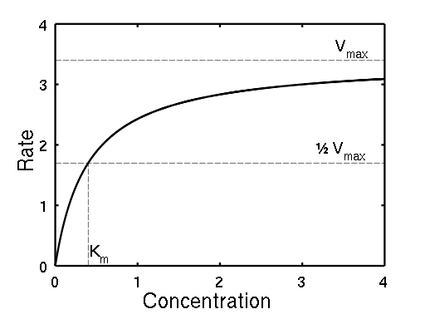
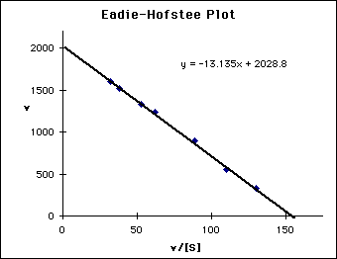
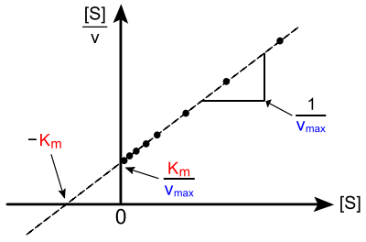
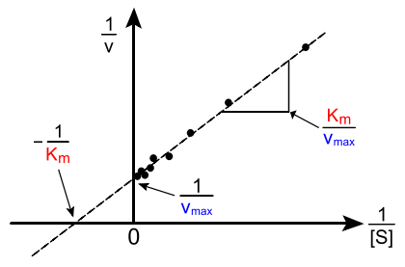
NELINEARNA REGRESIJA
u većini slučajeva se nelinerne zavisnosti nastoje linearizirati te provesti linearna regresija (npr. Michaelis–Menten)

Slide 23
PLS (Partial Least Square) - metoda parcijalnih projekcija najmanjih kvadrata
PCA (Principal Component Analysis) – analiza glavnih komponenata

